Slide 1
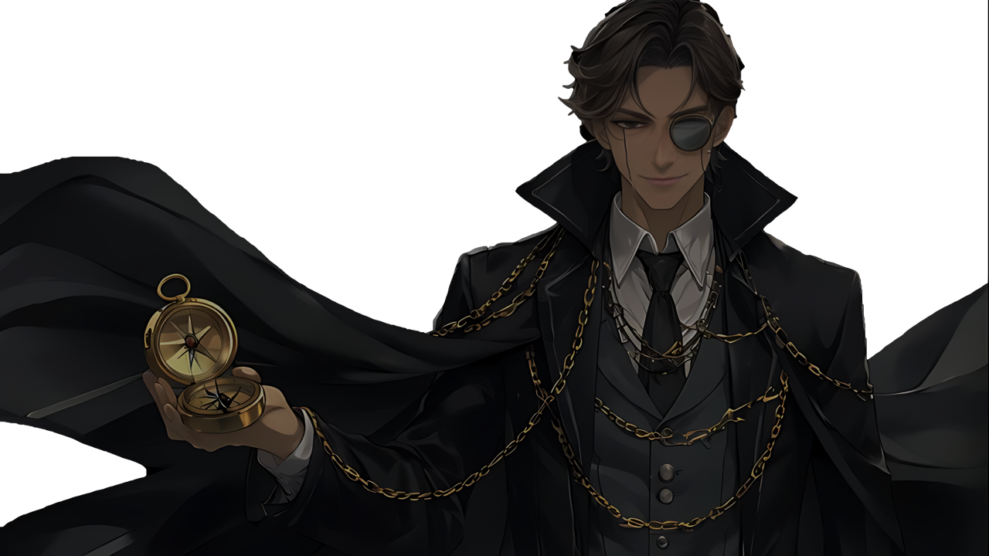
별의 현자
아스트로맨서

Slide 2
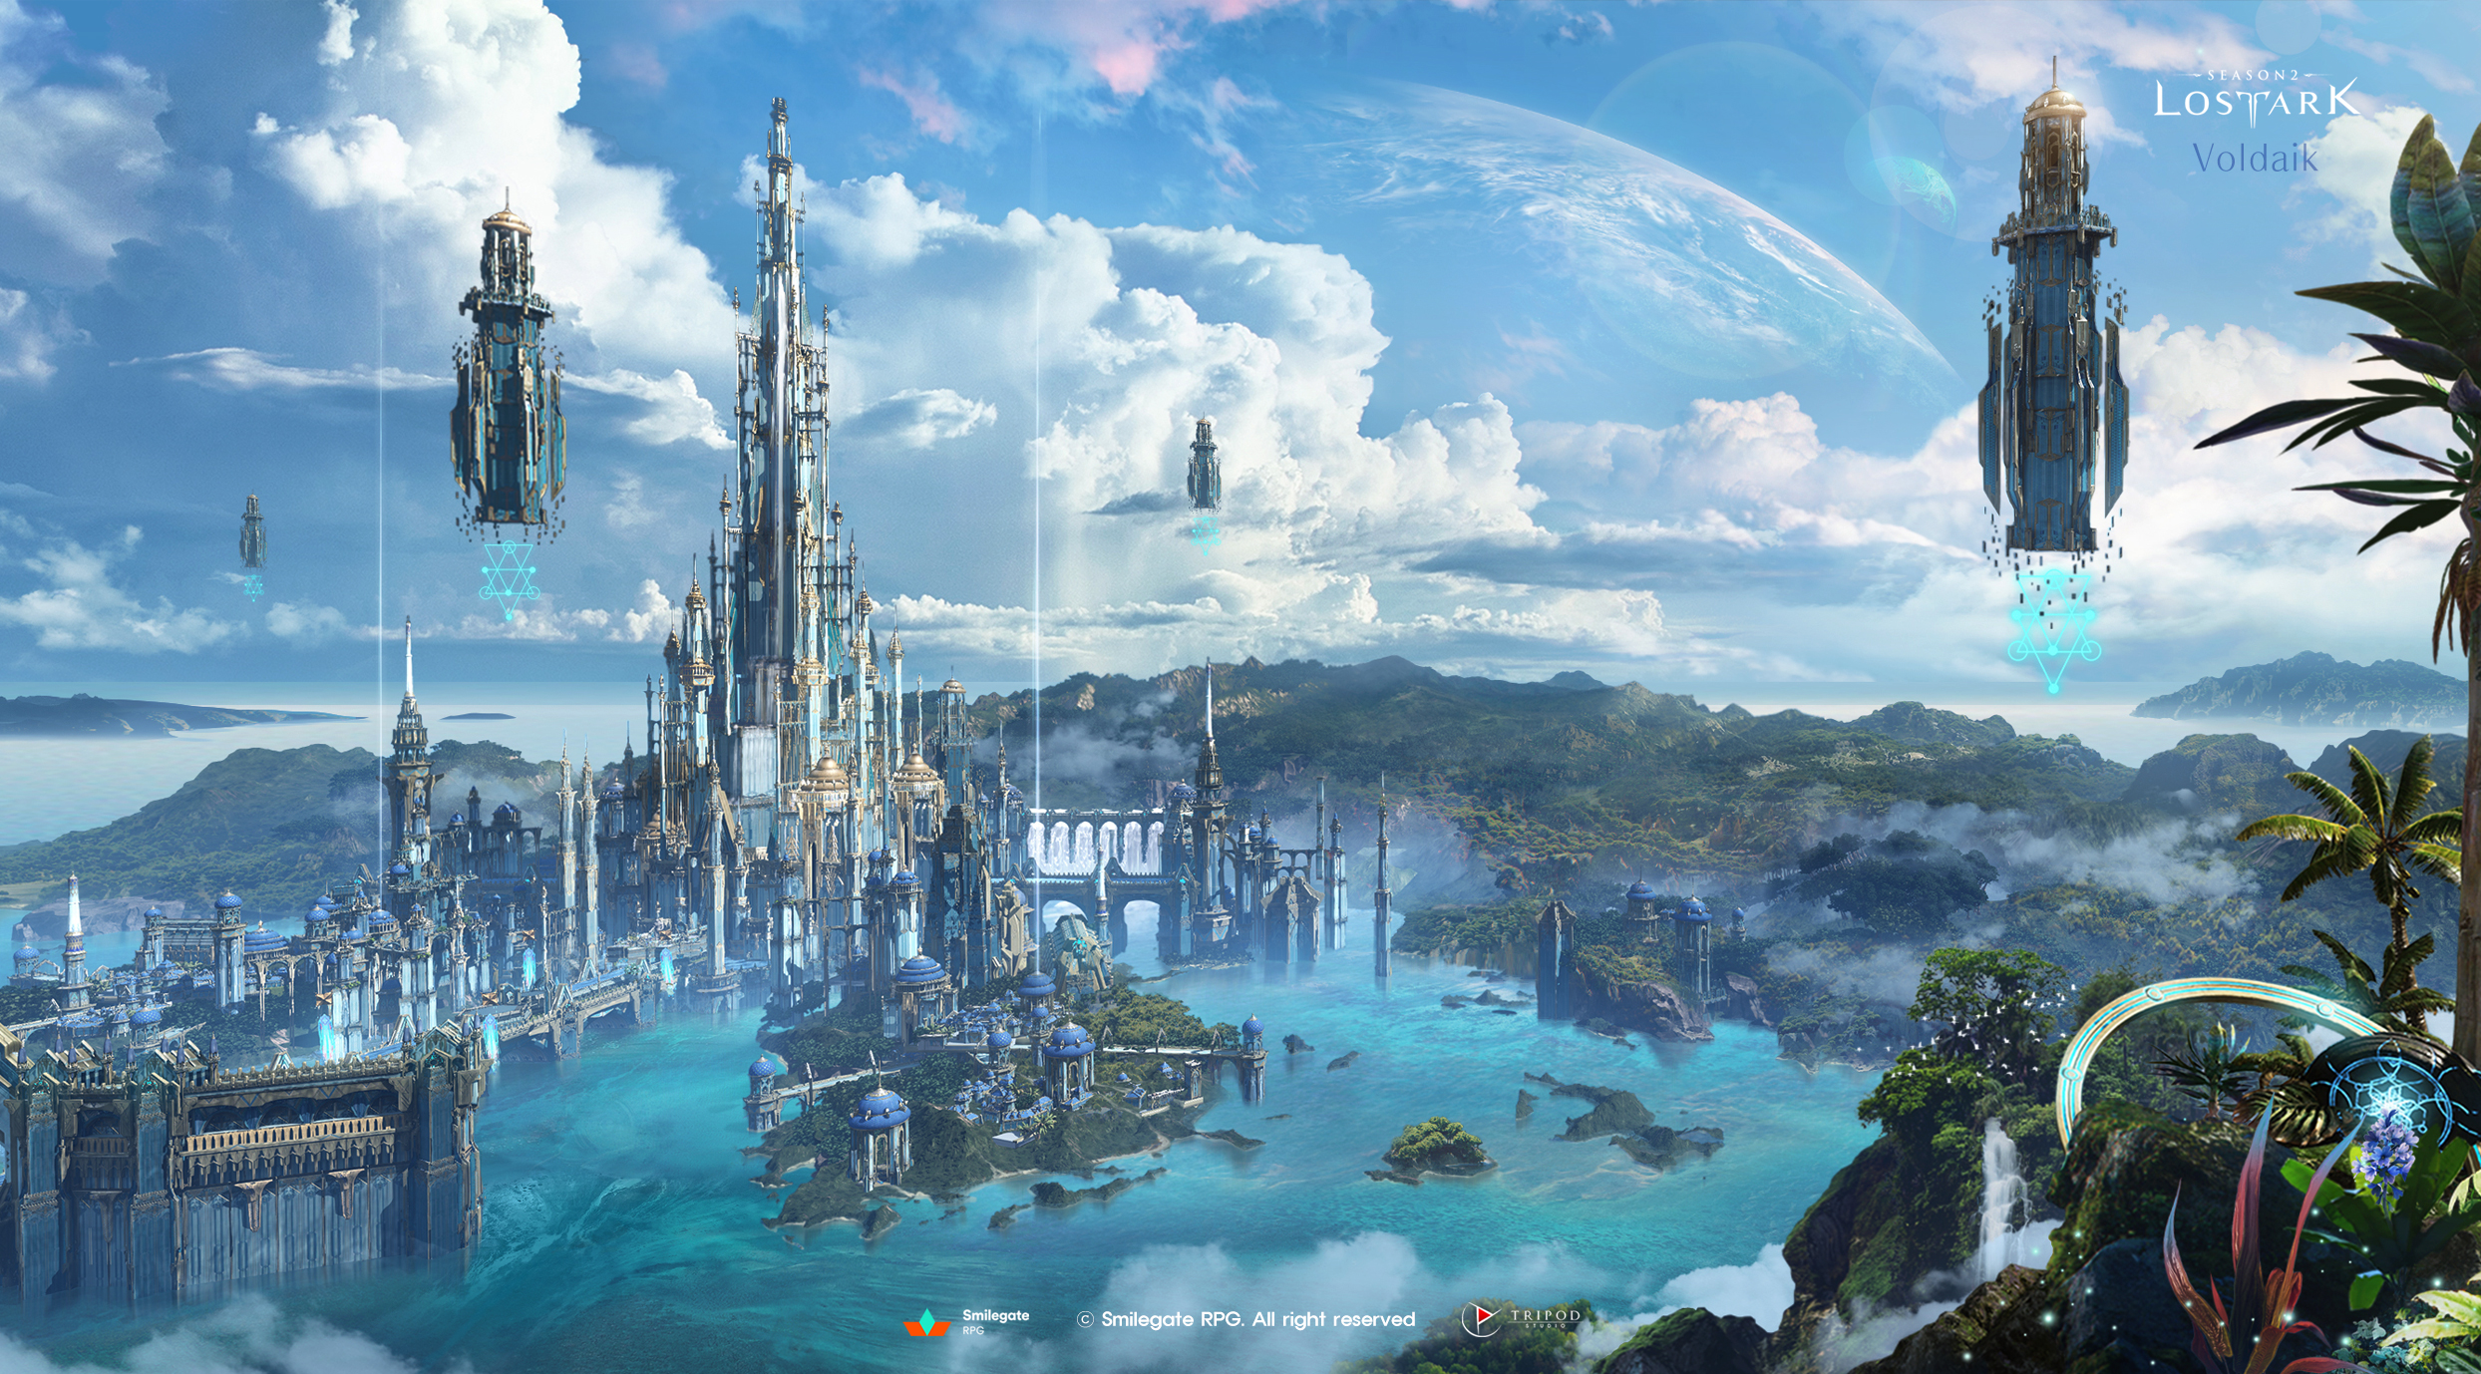
[ 아스트로맨서의 출신 대륙 – 볼다이크 ]
1. 개요
2. 아이덴티티
3. 아크패시브 - 깨달음
4. 스킬
기획 의도
클래스 소개
기록 모드
기록 게이지
클러스터
깨달음 노드 구성
별의 인도
천체 조율
클러스터
각성기/초각성기
초각성 스킬 & 아크패시브 - 도약
일반 스킬 & 트라이포드

Slide 3
클래스 소개 -
기획 의도
1. 아이덴티티의 변화에 직접적인 영향을 주는 스킬
아스트로맨서는 전투 중 사용한 스킬을 기록하여 아이덴티티에 반영하는 독특한 시스템을 가지고 있습니다.
기록한 스킬의 양상에 따라 아이덴티티의 버프 효과가 변하며, 같은 양상의 스킬을 기록하면 아이덴티티 스킬을 활성화할 수 있습니다.
이로 인해 스킬은 단순한 게이지 회복 수단이 아닌, 아이덴티티 운용 방식과 전투 흐름을 결정하는 핵심 요소로 작용합니다.
- 기획 의도
- 클래스 소개
2. 신속 베이스의 캐릭터의 색다른 전투 스타일
지금까지 신속 베이스의 캐릭터는 비슷한 피해를 지속적으로 주는 전투를 해왔습니다. 또한, 순간적으로 강력한 피해를 주는 전투 스타일은 특화 베이스 캐릭터의 전유물이었습니다.
이런 전통적인 방법에서 벗어나 ‘높은 신속 스탯을 바탕으로 스택or게이지를 쌓아 순간적으로 큰 피해를 주는 캐릭터’로 색다른 전투 스타일을 만들고 싶었습니다.
따라서 아스트로맨서는 깨달음 노드에 따라 ‘신속 베이스의 순간적으로 높은 피해’ 혹은 ‘특화 베이스의 지속적으로 보통 피해’ 를 주는 스타일로 나뉘게 됩니다.
3. 검증된 매력의 연금술/점성술 컨셉으로 유저들의 흥미 유발
연금술과 점성술은 많은 작품에서 등장하여 익숙하고 매력적인 컨셉입니다. 여기에 로스트아크의 색깔을 더하여 유저들의 흥미를 유발합니다.
아스트로맨서는 ‘현자’ 계열의 클래스로 연금술과 점성술을 활용하여 우주의 힘을 구현하는 컨셉의 클래스입니다.
* ‘현자’는 로스트아크에서 연금술의 전문가를 지칭하는 단어를 그대로 활용한 신규 뿌리 클래스입니다.
4. 로스트아크 내 관련 요소를 확장하여 새로운 기대감 제공
로스트아크에도 연금술과 관련된 콘텐츠가 있고, 점성술과 관련 지을 수 있는 요소가 있습니다. 이런 요소들을 확장하여 새로운 기대감을 제공할 수 있습니다.
 | 로스트아크 내 관련 요소 | 기대 효과 | 추후 업데이트 예시
연금술 | 볼다이크 대륙 / 어비스 던전 - 현자의 탑 / 엘릭서 연성 및 부여 | 클래스의 다양성 증가, 신규 뿌리 클래스에 대한 타당성 부여 | 현자의 두 번째 신규 클래스 ‘아머케미스트’ 출시
점성술 | 모험가 - ‘별의 선택 받은 존재’, ‘별이 움틔운 약속된 아이’ | 점성술의 개념을 도입하여 세계관 확장, 신규 성장 시스템에 대한 설득력 상승 | 신규 성장 시스템 – 별자리 연성 (신과 관련된 강한 힘)
 | 로스트아크 신들의 이름 = 별자리의 알파성 이름 (ex) 프로키온 = 작은개자리의 알파성

Slide 4
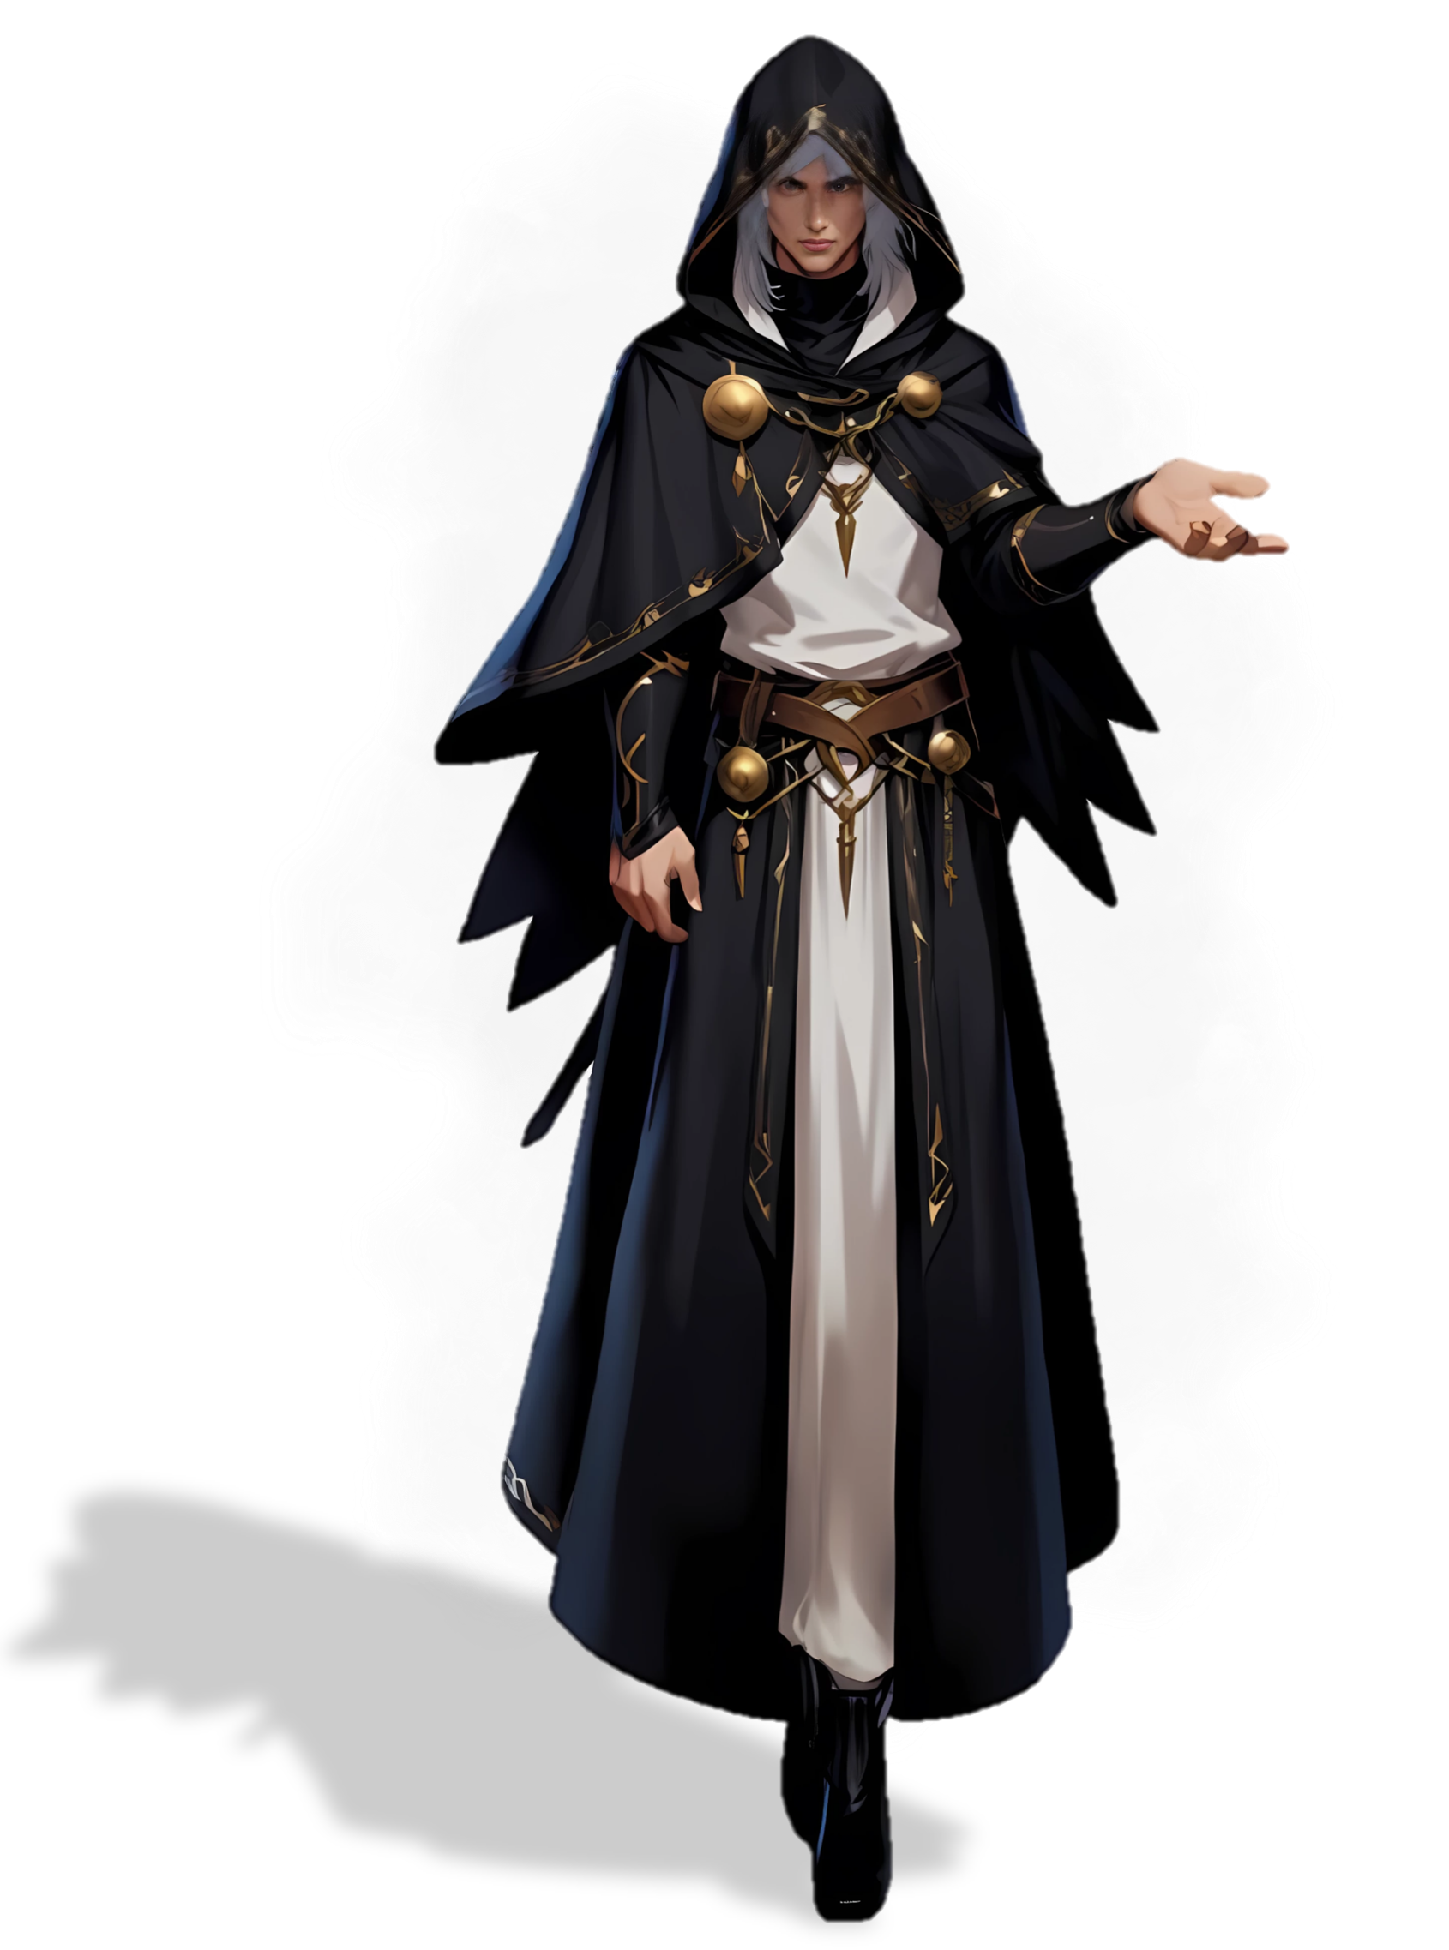

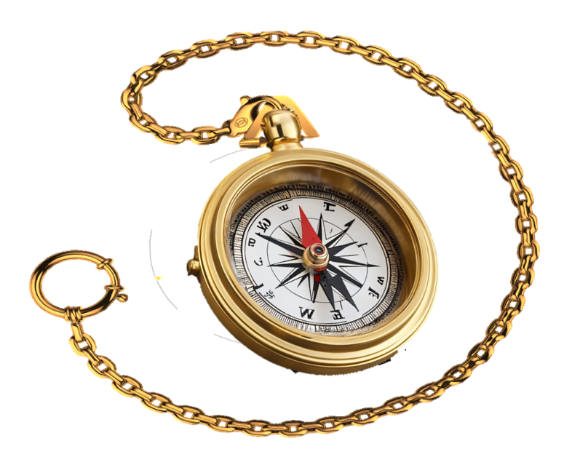
별의 현자, 아스트로맨서(Astromancer)
“별들이 우리를 인도할 것입니다.”
아스트로맨서는 점성술로 우주의 현상을 이해하고 연금술로 우주의 현상을 구현하여 전투에 활용하는 클래스입니다.
별자리가 가진 신비로운 힘과 우주의 현상들을 연금술을 통해 구현하여 적에게 경외와 공포를 선사합니다.
- 기획 의도
- 클래스 소개
IDENTITY
기록 모드 아스트로맨서는 게이지를 채운 후 기록 모드에 진입할 수 있습니다.
기록 모드에서는 사용한 스킬의 양상을 기록할 수 있고, 기록한 양상에 따라 다른 버프 효과를 얻을 수 있습니다.
만약 같은 양상을 두 번 기록한다면 기록 모드 상태에서만 사용할 수 있는 클러스터 스킬이 활성화 됩니다.
상황에 맞게 양상을 기록하여 다양한 버프 효과들과 클러스터 스킬을 활용한 전략적인 전투를 할 수 있습니다.
아이덴티티 | 기록 모드
대표무기 | 태블릿

Slide 5

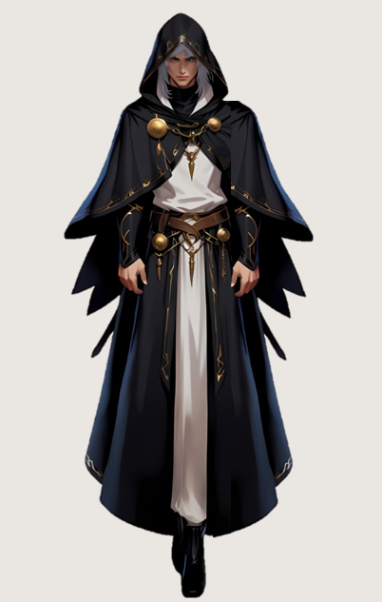
“ …… 하늘을 올려다보는 자들은 많지만, 그 속에서 질서를 찾고 힘을 끌어낼 수 있는 이는 극히 드물다.
아스트로맨서는 연금술로 세상의 원리를 탐구하는 현자 중에서도 별자리를 통해 우주의 원리를 해석하고 이를 전장에 응용하는 자들이다.
아스트로맨서에게 맞서는 적들은 우주를 연상시키는 강대하고 신비로운 힘 앞에 경외감과 공포감을 느낄 것이다. ……“
- 볼다이크 어느 현자의 기록 中
- 기획 의도
- 클래스 소개
레퍼런스 이미지 | 기획 의도
 | 스킬이 아이덴티티의 변화에 직접적인 영향을 주어 유저의 선택에 따라 아이덴티티 운용 방식이 변하는 클래스
 | 클래스 특징
 | 전투 상황에서의 순간적인 판단을 통해 스킬 및 아이덴티티를 전략적으로 활용할 수 있습니다.
 | 방어 능력은 낮지만, 자유로운 포지션과 스킬 활용으로 적의 공격을 수월하게 피할 수 있습니다.
 | 소개 문구 |  |  | 전투 스타일
 | “별들이 우리를 인도할 것입니다.” |  |  | 상황에 따라 스킬과 아이덴티티의 운용 방식을 바꿔가며 전략적인 전투를 합니다.
 | 클래스 명 | 영문 명 | 뿌리 클래스 | 대표 무기 | 아이덴티티 | 역할 | 공격 타입
 | 아스트로맨서 | Astromancer | 현자 | 태블릿 | 기록 모드 | 원거리 딜러 | 비 방향성
 | 특화 계수 |  |  | 기본 스탯
 | 별자리 스킬의 기록 게이지 회복량 증가 : 0.44 기록 모드 상태에서 별자리 스킬의 피해량 증가 : 0.25 클러스터 스킬의 피해량 증가 : 0.75 각성 스킬의 피해량 증가 : 0.1527 |  |  | 공격력이 지능의 영향을 받습니다. 체력 1당 최대 생명력이 2.0증가합니다. 방어력이 95% 적용됩니다.
클러스터 스킬(아이덴티티 스킬)의 피해량이 캐릭터 전체 DPS의 25~30%를 차지하도록 특화 계수들을 조절합니다.
다른 원거리 클래스의 체력/방어력 계수는 다음과 같으며, 아스트로맨서도 이와 비슷하게 체력/방어력 계수를 설정합니다.
[ 기공사 : 2.1 / 105% ]
[ 소서리스 : 2.1 / 95% ]
[ 건슬링어 : 2.0 / 95% ]

Slide 6
스킬 구성
아스트로맨서는 [별자리 스킬]과 [현상 스킬]을 사용합니다.
시너지는 치명타 저항률 감소
별자리 스킬: 황도 12궁 컨셉의 스킬
현상 스킬: 오로라, 은하 등 우주의 현상과 관련된 스킬
- 기획 의도
아크패시브 – 깨달음 노드 구성
- 클래스 소개
스탯
전투 스타일
클러스터 스킬(아이덴티티 스킬)의 피해량이 캐릭터 전체 DPS의 40~45%를 차지하도록 특화 계수들을 조절합니다.
다른 원거리 클래스의 체력/방어력 계수는 다음과 같으며, 아스트로맨서도 이와 비슷하게 체력/방어력 계수를 설정합니다.
[ 기공사 : 2.1 / 105% ]
[ 소서리스 : 2.1 / 95% ]
[ 건슬링어 : 2.0 / 95% ]

Slide 7

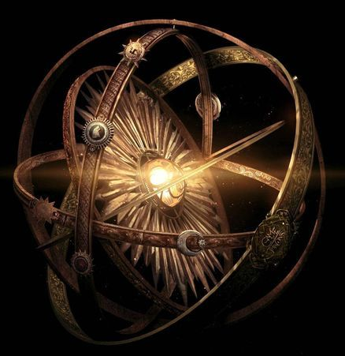
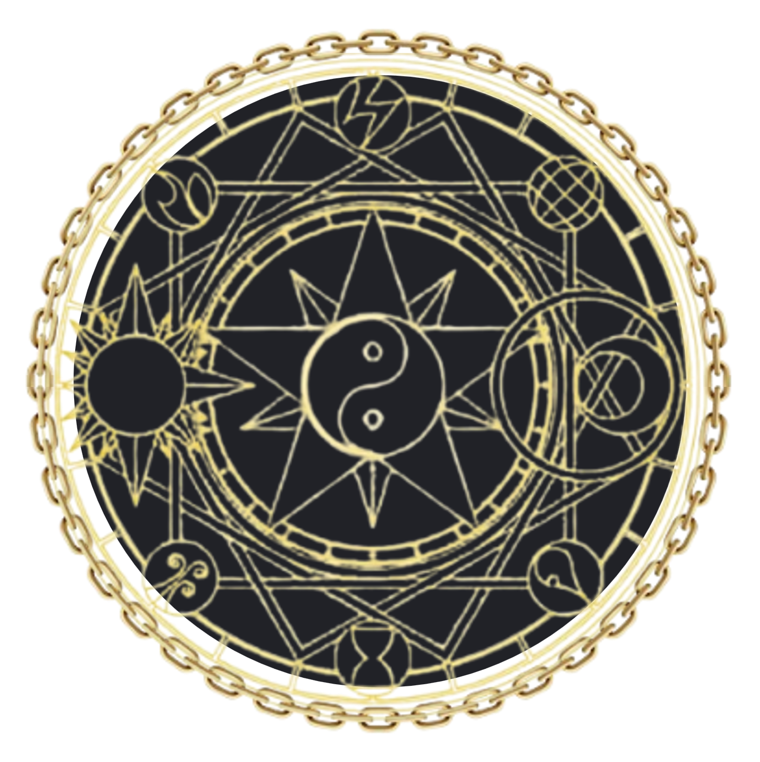
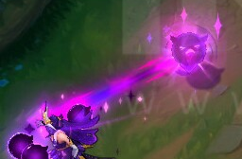
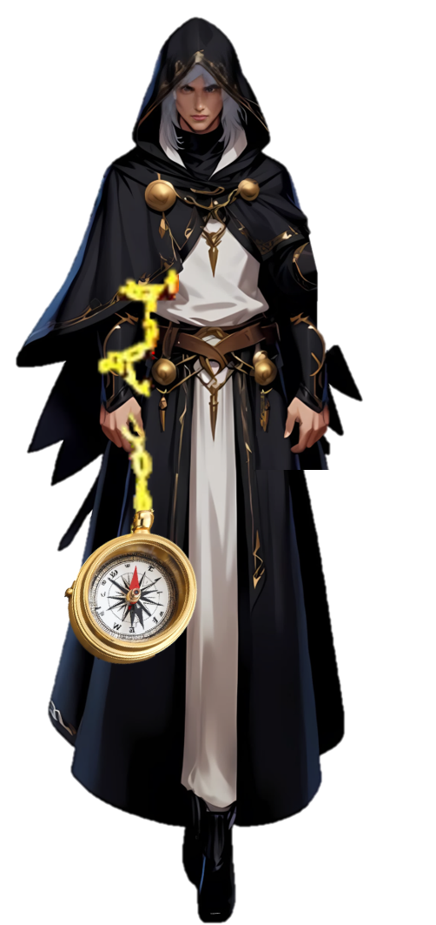

대표무기 : 태블릿
태블릿은 사슬이 달린 나침반 형태의 무기로 볼다이크 NPC 마리우의 무기 ‘썬더 스톰’과 같이 필요한 부분만 남긴 호문쿨루스입니다.
연금술과 점성술 컨셉을 더욱 강조하기 위해 형태를 변형하거나, 사슬의 길이를 조절하여 우주의 힘을 구현합니다.
형태 변형
길이 조절
‘무언가를 연결’하는 용도에 집중
나침반(지구 자기장으로 방향을 찾는 도구), 혼천의(천체 관측 기구)
사슬로 마법진을 형성하여 우주의 힘을 구현하거나, 스킬 효과로 형성된 별을 연결합니다.
- 기획 의도
- 클래스 소개
[ 나침반 ]
[ 혼천의 ]
[ 사슬로 그려진 마법진 ]
[ 별 연결 예시 : LoL / 신드라 / w스킬 ]
무기 착용 모습 (인게임)
기본적으로 사슬이 팔을 휘감고 있으며, 나침반의 크기는 기공사의 무기 ‘기공패‘ 와 비슷합니다.
평화 상태
전투 상태
나침반에 가까운 쪽의 사슬을 손에 쥐어 착용합니다.
반동을 이용해 나침반을 살짝 띄운 후 손으로 나침반의 뒷면을 잡습니다.
손의 위치
[ 전투 상태 무기 파지 예시 ]

Slide 8
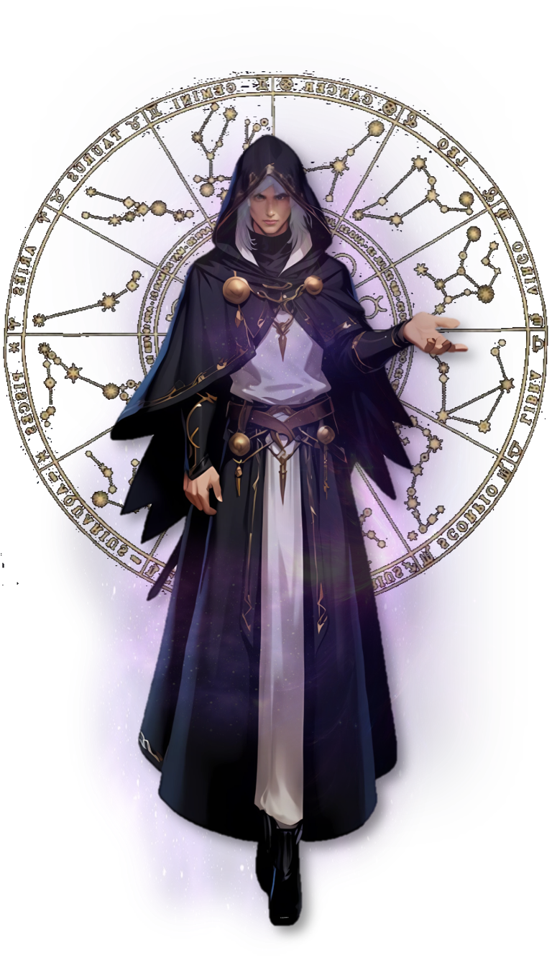
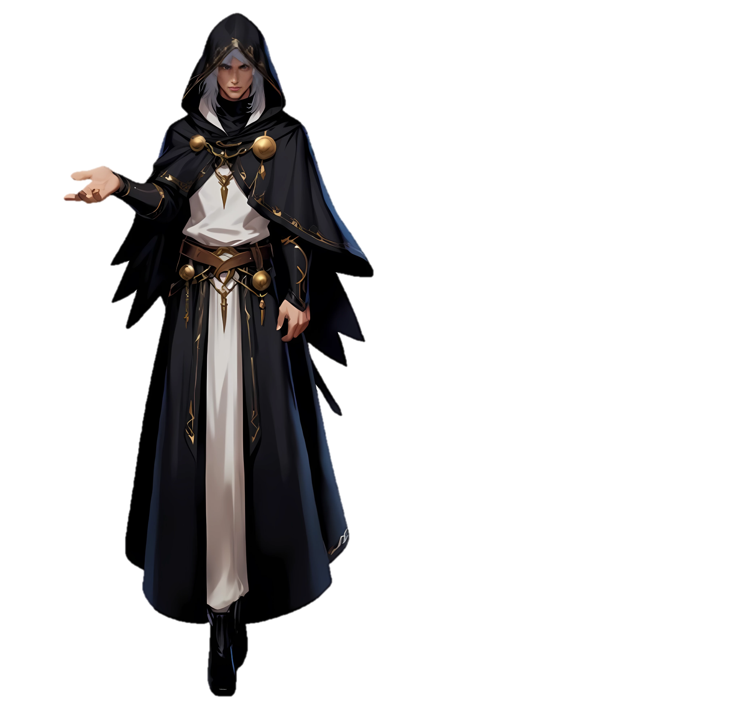
기록 모드
유저의 스킬 사용이 아이덴티티의 변화에 직접적인 영향을 주도록 설계하여 전략적인 전투 경험과 숙련도 증가에 따른 성취감을 제공합니다.
[기획 의도]
적에게 공격을 적중시키면 기록 게이지를 획득합니다. 기록 게이지를 모두 채우면 [Z]키를 입력하여 ‘기록 모드’ 에 진입할 수 있습니다.
기록 모드 상태에서는 사용한 스킬의 양상을 2번 기록할 수 있습니다.
기록 모드에 진입하면 치명타 적중률이 15% 증가하며, 기록한 양상에 따라 ‘양상 기록‘ 버프 효과를 추가로 획득합니다. (양상 별 추가 효과 : p.9 / 아이덴티티 – ‘기록 모드 中 스킬의 양상’ 참고)
기록 모드 진입 시 주변 7m 적에게 치명타 저항률 10% 감소 효과를 10초간 부여합니다.
같은 양상을 연속으로 기록하면 강력한 피해를 주는 ‘클러스터 스킬(Z) ’이 활성화됩니다. (기록 모드 상태에서만 클러스터 스킬을 사용할 수 있습니다.)
기록 모드는 10초 동안 지속되고, 기록 모드가 종료되면 기록한 양상에 따라 ‘유실’ 효과가 발생하여 다음 기록 모드에서 해당 양상을 기록하지 못합니다.
- 기록 모드
- 기록 게이지
기록 모드 이펙트
연금술(금색 마법진), 점성술(보라색 오라) 컨셉을 강조
- 클러스터
등 뒤에 금색 마법진이 형성되고, 보랏빛 오라가 캐릭터의 몸 주변에 일렁입니다.
금색 마법진
보랏빛 오라
[ 기본 상태 ]

Slide 9
기록 모드
유저의 스킬 사용이 아이덴티티의 변화에 직접적인 영향을 주도록 설계하여 전략적인 전투 경험과 숙련도 증가에 따른 성취감을 제공합니다.
[기획 의도]
아이덴티티 게이지를 모두 채우면 [Z]키를 입력하여 ‘기록 모드’ 에 진입할 수 있습니다. 기록 모드에 진입하면 사용한 스킬의 양상을 기록합니다.
 | 설명
기록 모드 진입 | 치명타 적중률이 15% 증가하며, 주변 7m 적에게 치명타 저항률 10% 감소 효과를 10초간 부여합니다.
기록 모드 | 기록 모드 상태에서는 사용한 스킬의 양상을 기록할 수 있으며 (최대 2번), 기록한 양상에 따라 ‘양상 기록‘ 버프 효과를 추가로 획득합니다. (p.12 / 아이덴티티 – ‘기록 모드 中 스킬의 양상’) 같은 양상을 연속으로 기록하면 기록 모드에서만 사용 가능한 ‘클러스터 스킬(Z) ’이 활성화됩니다.
기록 모드 종료 | 기록 모드는 10초 동안 지속되고, 기록 모드가 종료되면 기록한 양상에 따라 ‘유실’ 효과가 발생하여 다음 기록 모드에서 해당 양상을 기록하지 못합니다.
- 기록 모드
- 기록 게이지
- 클러스터

Slide 10
기록 모드
유저의 스킬 사용이 아이덴티티의 변화에 직접적인 영향을 주도록 설계하여 전략적인 전투 경험과 숙련도 증가에 따른 성취감을 제공합니다.
[기획 의도]
아이덴티티 게이지를 모두 채우면 [Z]키를 입력하여 ‘기록 모드’ 에 진입할 수 있습니다. 기록 모드에 진입하면 사용한 스킬의 양상을 기록합니다.
 | 설명
기록 모드 진입 | 치명타 적중률이 15% 증가하며, 주변 7m 적에게 치명타 저항률 10% 감소 효과를 10초간 부여합니다.
기록 모드 | 기록 모드 상태에서는 사용한 스킬의 양상을 기록할 수 있으며 (최대 2번), 기록한 양상에 따라 ‘양상 기록‘ 버프 효과를 추가로 획득합니다. (p.12 / 아이덴티티 – ‘기록 모드 中 스킬의 양상’) 같은 양상을 연속으로 기록하면 기록 모드에서만 사용 가능한 ‘클러스터 스킬(Z) ’이 활성화됩니다.
기록 모드 종료 | 기록 모드는 10초 동안 지속되고, 기록 모드가 종료되면 기록한 양상에 따라 ‘유실’ 효과가 발생하여 다음 기록 모드에서 해당 양상을 기록하지 못합니다.
- 기록 모드
- 기록 게이지
- 클러스터

Slide 11
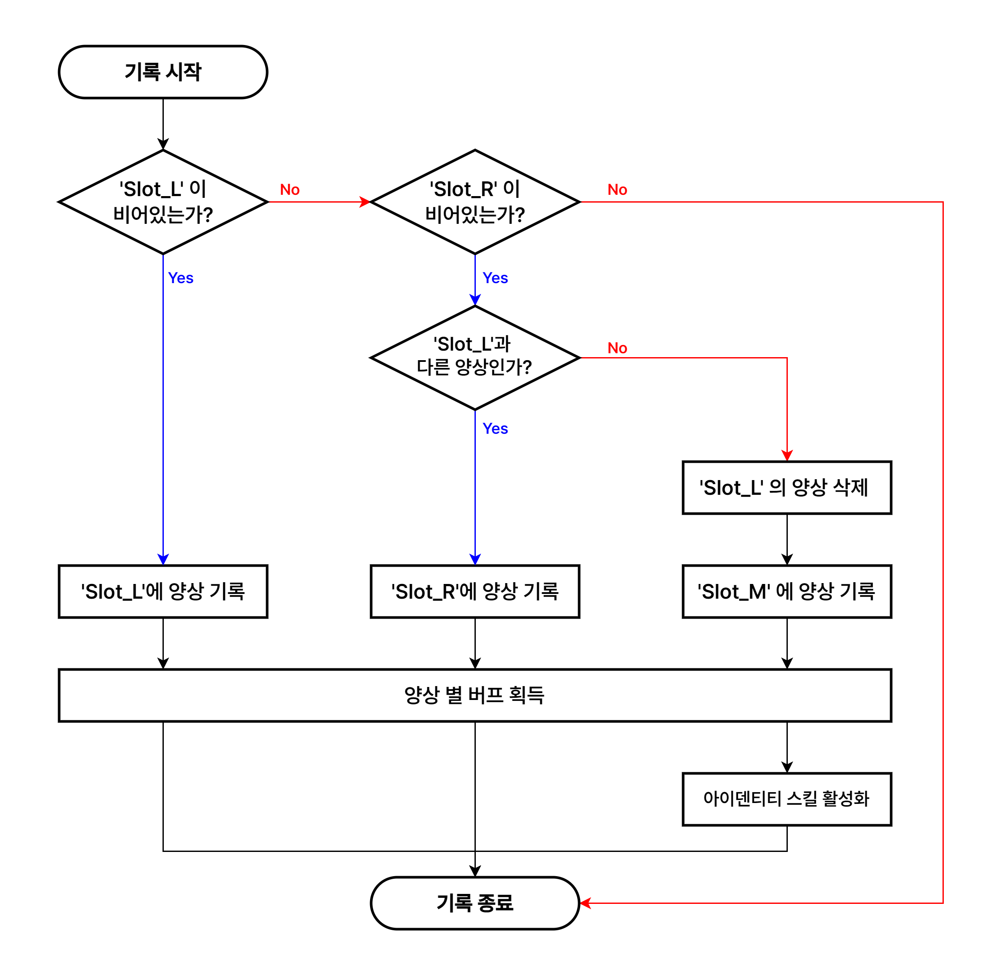
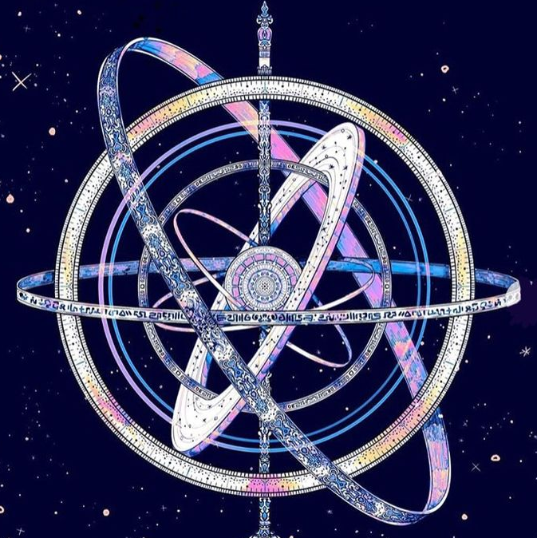
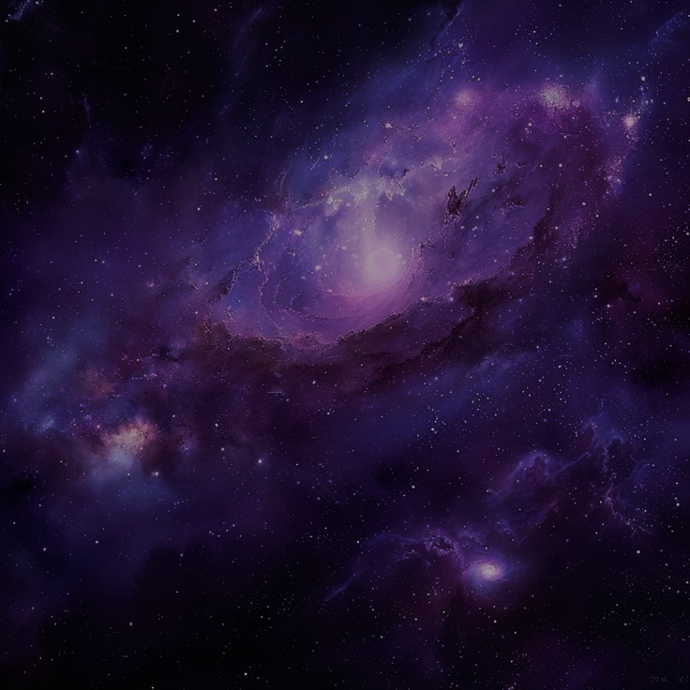
양상 기록
‘양상 기록’은 기록 모드에 진입하여 사용한 스킬의 양상을 기록 하는 것을 의미합니다.
적중 여부와 관계 없이 스킬이 성공적으로 시전 되었을 때 해당 스킬의 양상이 기록되며, 양상 별 추가 버프 효과를 획득합니다.
스킬이 시전 중 캔슬 되는 경우 양상이 기록되지 않습니다.
기록 모드가 종료되면 양상 기록도 초기화됩니다.
같은 양상을 연속으로 두 번 기록하는 것을 ‘완성 기록‘이라고 하며, 완성 기록 시 아이덴티티 스킬이 활성화됩니다.
양상 기록 프로세스
양상은 기록 슬롯에 기록합니다. (p.13 / 아이덴티티 – 기록 게이지 – ‘기록 슬롯’ 참고)
버프 UI
양상 별 효과를 구분하기 위해 버프 효과를 분리하여 표기합니다.
글을 왼쪽에서 오른쪽으로 쓰고 읽는 방식과 같이 왼쪽 슬롯부터 기록합니다.
양상을 기록할 때 마다 버프 효과를 추가 획득하므로 ‘버프 중첩 표기’ 옵션이 권장됩니다.
- 기록 모드
- 기록 게이지
- 클러스터
기록 모드
기록 모드
기록 모드
기록 모드
치명타 적중률이 30% 증가한다.
치명타 적중률이 30% 증가한다.
[ 양상 기록 전 기록 모드 효과 ]
양상 기록 : 불굴 Ⅰ
적에게 주는 피해가 5% 증가한다.
양상 기록 : 도전 Ⅰ
공격 및 이동 속도가 10% 증가한다.
[ 양상 기록 예시 ]

Slide 12

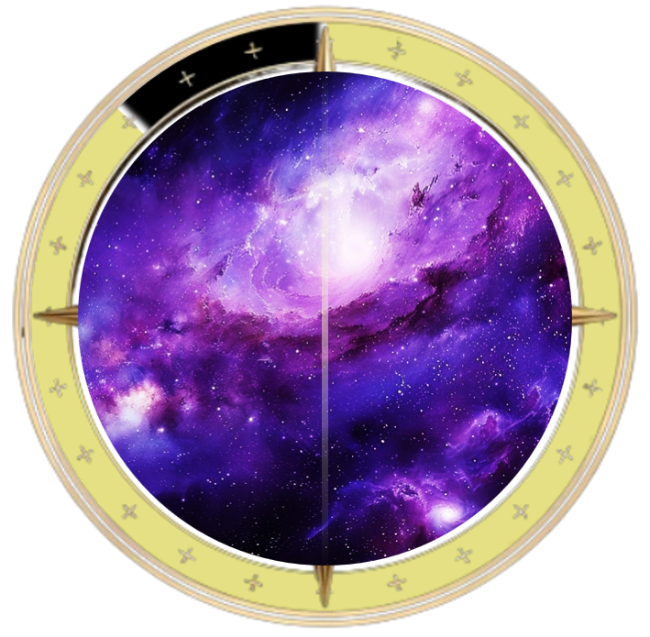
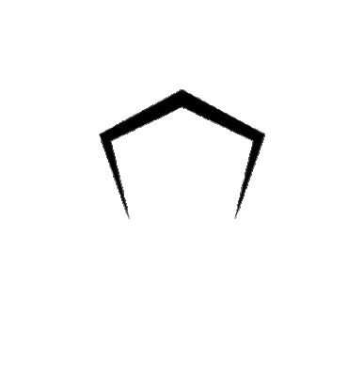


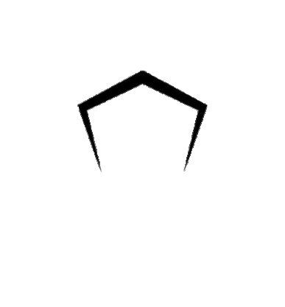
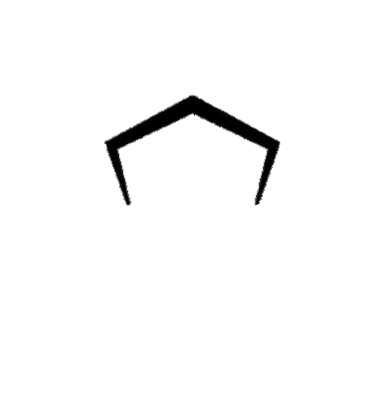



스킬의 양상
점성술에서 황도 12궁을 활동 양상에 따라 분류하는 방법을 통해 스킬을 분류하여 기록 모드의 활용도를 높입니다.
[기획 의도]
양상은 아스트로맨서의 일반 스킬을 분류하는 방법 중 하나로, 아이덴티티 ‘기록 모드’를 위해 필요한 분류 방법 입니다.
양상을 기록할 때에는 양상에 맞는 기호를 아이덴티티 게이지의 기록 슬롯에 표기합니다.
양상의 기호는 도형 형태와 색깔을 다르게 표현하여 직관적으로 구분할 수 있습니다.
도전 양상 – △, 빨강 계열
불굴 양상 – □, 파랑 계열
적응 양상 – ○, 초록 계열
발현 양상 – ☆, 검정 계열
양상을 처음 기록할 때 혹은 서로 다른 양상을 기록할 때는 기본 기호를 ‘Slot_L / Slot_R’에 표시합니다.
같은 양상을 연속으로 두 번 기록할 때는 완성 기호를 ‘Slot_M’에 표시합니다.
- 기록 모드
- 기록 게이지
일반 스킬 | 양상 | 기본 기호 예시 | 완성 기호 예시 | 해당 스킬 | 중첩 당 양상 기록 효과
[별자리 스킬] | 도전 |  |  | 양자리, 게자리, 천칭자리, 염소자리 | 공격 및 이동 속도 10% 증가
 | 불굴 |  |  | 황소자리, 사자자리, 전갈자리, 물병자리 | 적에게 주는 피해 5% 증가
 | 적응 |  |  | 쌍둥이자리, 처녀자리, 사수자리, 물고기자리 | 재사용 대기 시간 10% 감소
[현상 스킬] | 발현 |  |  | 모든 [현상 스킬] | 치명타 적중률 5%, 치명타 피해량 5% 증가
첫 번째 기록
‘불굴’
두 번째 기록
‘적응’
- 클러스터
[ 서로 다른 양상 기록 예시 ]
첫 번째 기록
‘불굴’
두 번째 기록
‘불굴’
[ 서로 같은 양상 기록 예시 ]

Slide 13
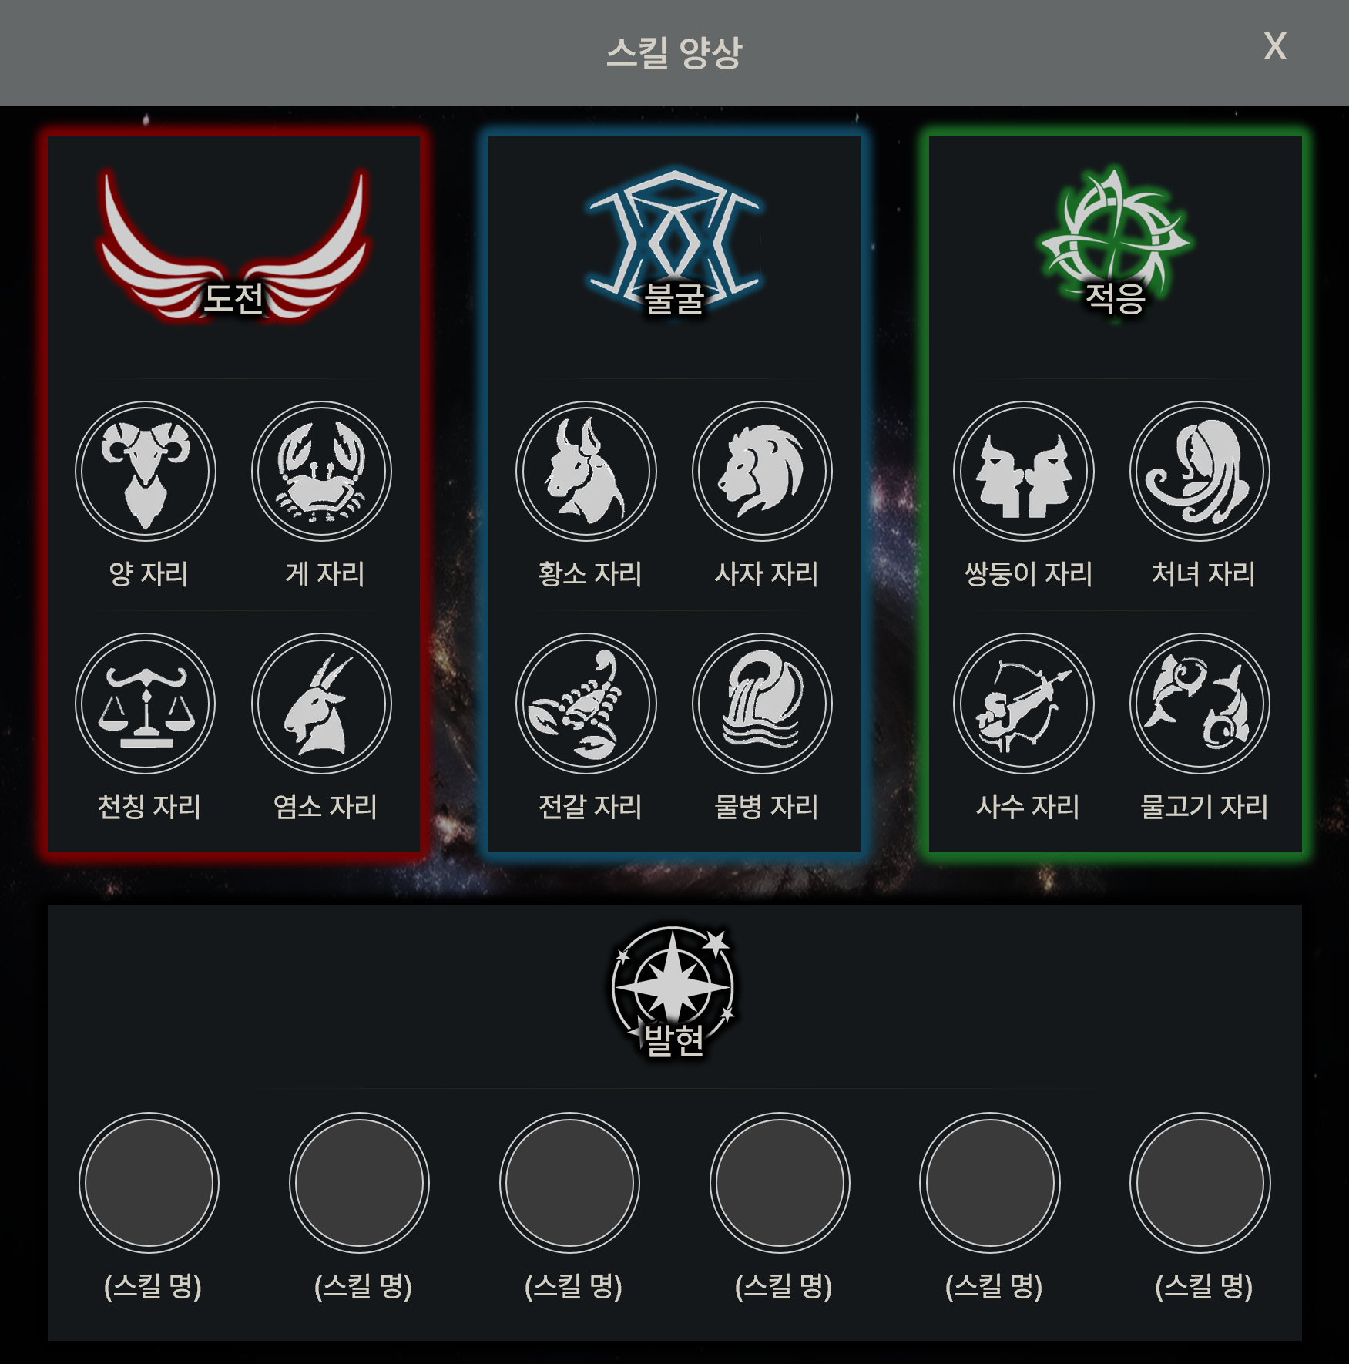
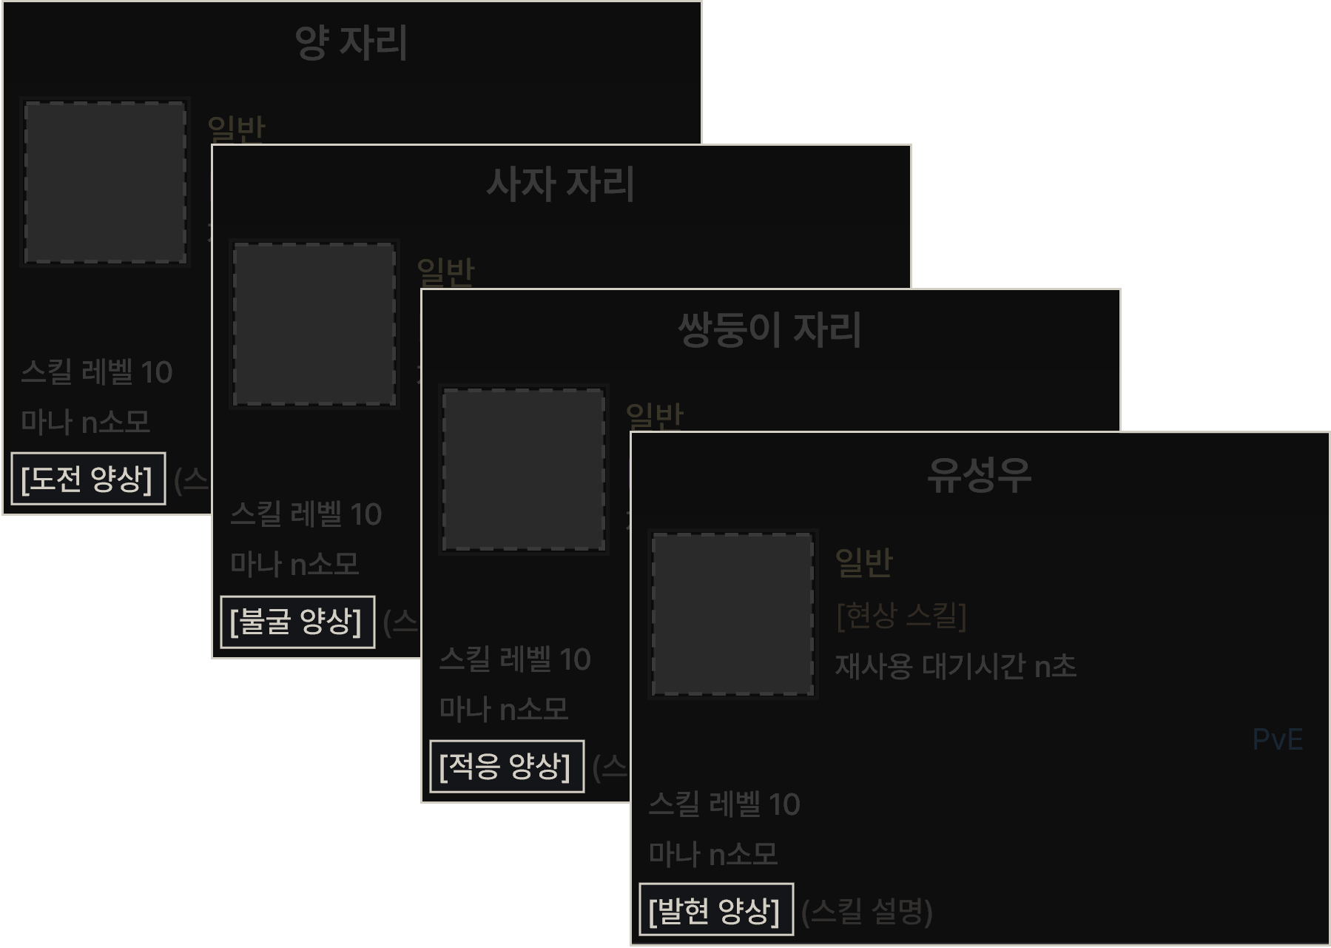
스킬의 양상 확인 방법 (인게임)
전체 목록 창
아르카나의 덱 확인 방법과 유사
스킬 정보 창
스킬 아이콘에 마우스 Hover
아이덴티티 게이지의 버튼 클릭하여 전체 목록을 확인합니다.
스킬 설명과 함께 양상이 표기됩니다.
- 기록 모드
- 기록 게이지
- 클러스터

Slide 14

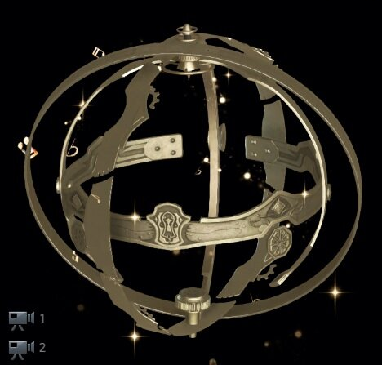
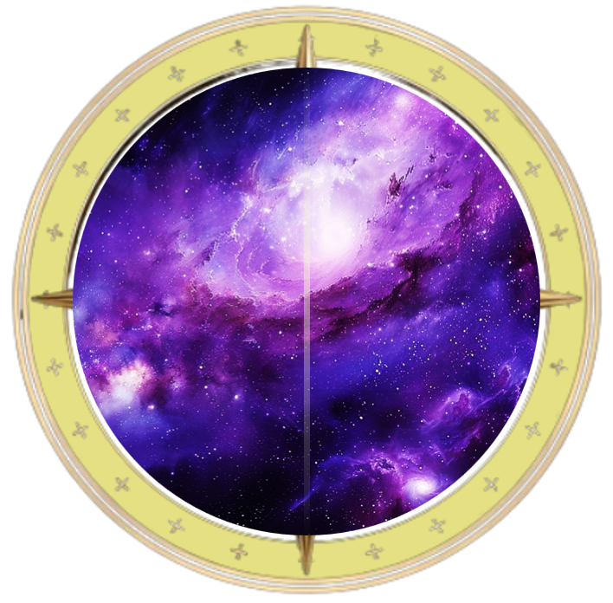

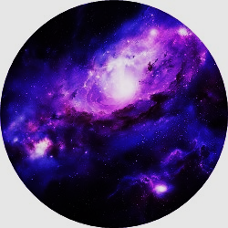


기록 게이지
게이지의 외형을 무기의 컨셉을 따라 나침반으로 설정하여 캐릭터의 컨셉을 강조하고 게이지 외형이 변하는 연출로 기록 모드 진입을 직관적으로 확인합니다.
[기획 의도]
게이지 회복 및 소모
게이지의 최대치는 360이며, 적에게 공격을 적중하면 게이지를 회복할 수 있지만 자연적으로 회복되지는 않습니다.
기록 모드 상태에서는 공격 적중으로 인한 게이지 회복이 불가능하지만, 각성 물약/각성기 사용으로 인한 게이지 회복은 가능합니다. (홀리나이트의 ‘신성의 오라’ 와 같습니다.)
특화 스탯에 따른 게이지 100% 회복 시간은 다음과 같습니다. (특화 스탯 이외의 회복량 증가는 적용하지 않은 시간입니다.)
특화 0 기준, 약 21~23초
특화 1800 기준, 약 10~12초
- 기록 모드
기록 모드에 진입하면 게이지가 자연적으로 소모되고, 완전히 소모되면 기록 모드가 종료됩니다.
- 기록 게이지
기록 모드의 지속시간은 10초 이므로 초당 최대치의 1/10만큼 소모됩니다.
아이덴티티 스킬인 클러스터(Z)를 사용하면 남은 모든 게이지가 소모됩니다.
- 클러스터
게이지 외형
기록된 양상은 우주에 떠있는 별처럼 빛이 납니다.
기본 상태의 게이지
기록 모드 진입 연출
기록 모드의 게이지
게이지 외곽 부분이 여러 겹의 고리로 분리되어 한 바퀴 회전합니다.
배경이 점차 밝아지며 내부의 나침반이 흐릿해 집니다.
나침반에 가려져 있던 배경이 드러나 양상을 기록할 수 있게 됩니다.
외곽: 금색 사슬 같은 느낌
배경:
별이 반짝이는 우주 (밝게)
내부: 별 모양 같은 나침반
배경:
별이 반짝이는 우주 (어둡게)
내부:
스킬의 양상 기록
[ 게이지 회복 : 시계 방향 ]
[ 테두리 분리 후 회전 ]
[ 예시 – 탈 것 ‘조율의 울림쇠‘ ]
[ 게이지 소모 : 반시계 방향 ]

Slide 15
기록 슬롯
기록 슬롯에 스킬의 양상을 저장하고 기호를 표시합니다.
슬롯은 총 3개 입니다. ( Slot_Left / Slot_Right / Slot_Main )
슬롯을 통해 양상의 기호가 표시되는 위치와 크기를 결정합니다.
- 기록 모드
- 기록 게이지
- 클러스터
기호 표시 방법
대략적인 크기
슬롯 위치
Slot_M의 ZOrder 값을 Slot_L/Slot_R의 ZOrder 값보다 높게 설정합니다.
슬롯에 양상의 데이터가 저장 되면 해당 양상에 맞는 기호를 활성화합니다.
게이지 상에서 슬롯은 일종의 Bounding Box 역할을 합니다.
UE4 에서 대충 이미지 뽑기
Slot_L
Slot_R
양상의 기호를 미리 로드
미리 양상들을 비활성화 상태로 슬롯에 입력해 두었다가 기록한 양상을 활성화 시켜 표시합니다.
다른 양상 기록
같은 양상 기록
Slot_M

Slide 16


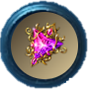
클러스터 스킬
전투 상황에서 순간적인 판단을 요구하는 리스크와 이에 합당한 리턴으로 기록 모드의 전략적인 활용을 유도합니다.
[기획 의도]
같은 양상의 스킬을 두 번 기록하게 되면 아이덴티티 스킬 ‘클러스터’가 활성화 됩니다.
클러스터 스킬은 액티브 스킬로 기록 모드에서만 사용할 수 있습니다.
다른 클래스의 아이덴티티 스킬과 같이 피해량 증가 보석(청명/멸화/겁화의 보석)을 장착할 수 있습니다.
클러스터
클러스터 피해 44.00% 증가
- 기록 모드
추가 효과
기본 공격력 1.20% 증가
- 기록 게이지
- 클러스터
클러스터 스킬을 사용하면 남아있는 아이덴티티 게이지를 모두 소모하고 기록 모드가 종료됩니다.
활성 여부 표시
대략적인 크기
사용 프로세스
대략적인 크기
게이지 하단의 별로 표현합니다.
1회성 피해 증가 효과처럼 기록 버프 효과가 적용된 후 사라집니다.
Z
Z
[ 비활성화 ]
게이지 하단의 별이 빛을 잃은 모습
[ 활성화 ]
게이지 하단의 별이 빛나는 모습

Slide 17
관련 데이터
설명 | 자료형 | 데이터 명 | 값 | 대상 | 세부 내용 | 사용 예시
기록 1
기록 모드 기본 효과 | float | cri_rate | 30.0 | 자신 | 치명타 적중률을 30% 증가시킨다.
기록 모드 추가 효과 양상 기록
양상 |  | skill_modality
- 기록 모드
- 기록 게이지
- 클러스터
요약 | 데이터 명 | 설명
기록 모드 | RECORD_MODE | 기록 모드 진입
기록 모드 기본 효과
기록 모드 추가 효과 양상 기록
기록 슬롯 | SLOT_VALUE | 0 = 기록된 양상 없음 1 = 도전 양상 2 = 불굴 양상 3 = 적응 양상 4 = 발현 양상
 | 요약 설명
기록 모드 진입 | 기록 게이지 100% 회복 -> [Z]키 입력
기록 모드 효과 | 버프 - 자신의 치명타 적중률 30% 증가 + 양상 별 추가 효과 디버프 - 10초간 주변 적 치명타 저항률 감소
기록 모드 종료 조건 및 우선 순위 | 캐릭터 전투 불능 (사망, 접속 종료 등) 클러스터 스킬 사용 지속 시간(10초) 종료

Slide 18
관련 데이터
요약 | 자료형 | 데이터 명 | 값 | 설명
기록 모드 진입 상태 확인 | enum | IDENTITY_STATE | RECORD | 기록 모드
기록 모드 기본 효과
기록 모드 추가 효과 양상 기록
기록 슬롯에 기록되는 양상 |  | SKILL_MODALITY |  | 0 = 기록된 양상 없음 1 = 도전 양상 2 = 불굴 양상 3 = 적응 양상 4 = 발현 양상
- 기록 모드
- 기록 게이지
- 클러스터
 | 요약 설명
기록 모드 진입 | 기록 게이지 100% 회복 -> [Z]키 입력
기록 모드 효과 | 버프 - 자신의 치명타 적중률 30% 증가 + 양상 별 추가 효과 디버프 - 10초간 주변 적 치명타 저항률 감소
기록 모드 종료 조건 및 우선 순위 | 캐릭터 전투 불능 (사망, 접속 종료 등) 클러스터 스킬 사용 지속 시간(10초) 종료

Slide 19
관련 리소스
- 기록 모드
설명 | 자료형 | 데이터 명 | 값 | 대상 | 세부 내용
기록 모드 이펙트 |  |  |  |  | 캐릭터 등 뒤의 금색 마법진 캐릭터를 휘감는 보라색 오라
기록 모드 이펙트 |  |  |  |  | 캐릭터 등 뒤의 금색 마법진 캐릭터를 휘감는 보라색 오라
- 기록 게이지
- 클러스터

Slide 20
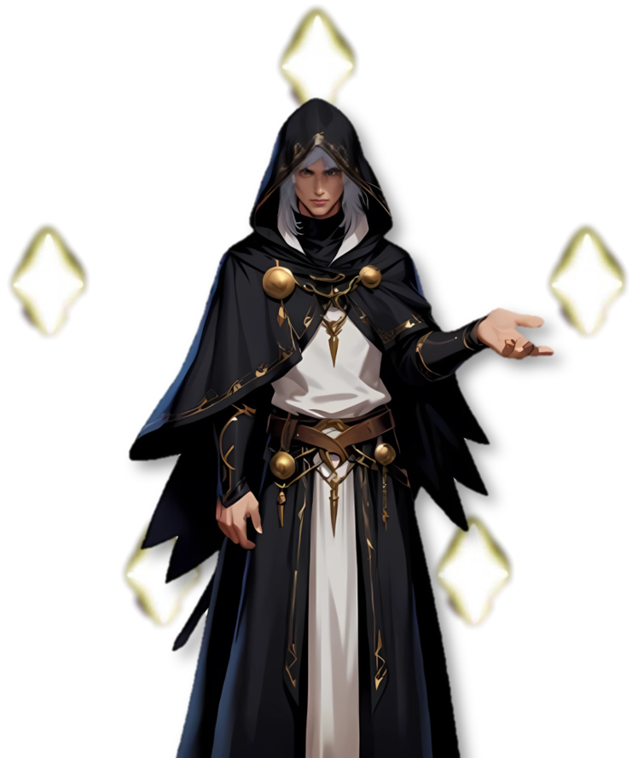





노드 별 특징
[기획 의도]
클래스의 기본 컨셉을 살리면서 두 노드가 클래스의 컨셉을 강조하는 방식에 차이를 둬 각각의 특징이 두드러지도록 구성합니다.
아스트로맨서의 깨달음 노드는 1티어 노드인 ‘별의 인도’와 ‘천체 조율’을 토대로 구성됩니다.
별의 인도
점성술로 우주의 원리를 이해하는 컨셉에 집중 (아크패시브 깨달음 – ‘별의 인도’ 참고)
천체 조율
연금술로 우주의 현상을 구현하는 컨셉에 집중 (아크패시브 깨달음 – ‘천체 조율’ 참고)
상황에 따라 스킬의 사용과 아이덴티티의 운용 방식을 바꿔가며 전략적인 전투를 합니다.
인공 별을 활용한 자유로운 포지션과 스킬 콤보로 끊임없이 적을 몰아치는 전투를 합니다.
1 티어 노드 ‘별의 인도’ 습득 시
1 티어 노드 ‘천체 조율’ 습득 시
기록할 수 있는 양상이 3개로 증가하고 [별자리 스킬]만 기록할 수 있습니다.
메인 슬롯에 기록한 스킬의 양상에 따라 사용할 수 있는 클러스터 스킬이 달라집니다.
기록 모드에 진입할 수 없게 되지만, [현상 스킬]을 대신 시전하는 인공 별을 형성합니다.
인공 별의 속도는 캐릭터의 속도에 비례합니다.
공격 속도 = 인공 별의 스킬 시전 속도
이동 속도 = 인공 별의 회수 속도
- 깨달음 구성
- 별의 인도
별의 인도와 연계형 노드들을 습득한 아스트로맨서는
천체 조율과 연계형 노드들을 습득한 아스트로맨서는
상황에 맞게 기록 모드 효과와 클러스터 스킬을 활용하며 전략적인 전투를 할 수 있습니다.
특화 스탯을 높여 기록 모드를 더 자주 활용할 수 있습니다.
채용하는 스킬에 따라 아이덴티티의 활용 방법이 달라집니다.
인공 별이 스킬을 대신 시전하는 동안 다른 행동을 하며 속도감 있는 전투를 할 수 있습니다.
신속 스탯을 높여 인공 별을 빠르게 활용할 수 있습니다.
[현상 스킬]과 [별자리 스킬]을 콤보 형식으로 사용하여 타격감을 더욱 높일 수 있습니다.
- 천체 조율
Slot_M
클러스터 : 도전
Slot_L
Slot_R
클러스터
클러스터 : 불굴
클러스터 : 적응
[ 기록 슬롯의 변화 ]
[ 클러스터 스킬 분리 ]
[ 인공 별 형성 예시 ]
[ 인공 별 스킬 시전 예시 ]
인공 별에서 사슬이 튀어나와 마법진 형성

Slide 21


별의 인도 & 연계형 노드
유저의 순간적인 판단에 따라 아이덴티티의 다양한 활용이 가능하도록 노드를 구성합니다.
[기획 의도]
별의 인도
# 클러스터 스킬 변화
24P
24P
Lv.0/1
Lv.0/1
8P
8P
Lv.0/3
Lv.0/3
2P
8P
8P
2P
Lv.0/5
Lv.0/3
Lv.0/3
Lv.0/5
2P
8P
8P
2P
Lv.0/5
Lv.0/3
Lv.0/3
Lv.0/5

Slide 22
(1T) 별의 인도
[별자리 스킬]만 기록할 수 있게 된다.
또한 클러스터 스킬이 분리되며 기록된 양상에 따라 다른 클러스터 스킬이 활성화 된다.
도전 양상 – ‘클러스터: 도전’ / 불굴 양상 – ‘클러스터: 불굴’ / 적응 양상 – ‘클러스터: 적응’
클러스터 스킬을 사용하면 2초간 지속되는 ‘별자리 기록’ 효과를 획득한다.
‘별자리 기록’ 효과는 양상 기록으로 획득한 추가 효과를 그대로 가지고 온다.
(2T) ㅁㅇㄹ
양상 별로 추가 효과가 발생한다.
도전 양상 :: 메인 슬롯 – ‘클러스터:도전’ 스킬 활성화
4T 노드 - * 클러스터 사용 시 기록 모드 종료 *
(내가 원하는 것)
양상 별 클러스터 스킬 분리
클러스터 사용 시 기록 모드 종료
메인 슬롯과 서브 슬롯에 기록된 양상 조합에 따라 다른 추가 효과 (메인 : 도전 + 서브 : 도전/도전 => 게이지 환급) (메인 : 불굴 + 서브 : 불굴/불굴 => 추가 피해) (메인 : 적응 + 서브 : 도전/불굴 => 스킬의 재사용 대기시간 감소)
서브 슬롯에 기록된 양상 별 추가 효과 (서브 : 도전 => 게이지 회복량 증가) (서브 : 불굴 => 클러스터 스킬 피해량 증가) (서브 : 적응 => 메인 슬롯의 양상을 따라감)
추가 아이디어 (클러스터: 적응 => 스킬의 재사용 대기시간을 줄여주는 버프형 스킬 이면 어때?)
(3T) 운명 기록
적에게 주는 모든 피해가 n/n/n% 증가합니다.
양상 별 기록 효과가 하나로 합쳐지며 메인 슬롯에 기록된 양상에 관계 없이 항상 같은 효과를 획득합니다.
양상 기록
또한, 클러스터 스킬을 사용하면 기록 모드 효과가 2초간 지속되는 ‘별자리 기록’ 효과로 갱신되며 기록 모드가 종료됩니다.
‘별자리 기록’ 효과는 기록 모드 효과를 그대로 가지고 옵니다.
(4T) 트리니티
기록 슬롯이 메인 슬롯/서브 슬롯 1,2로 나뉘며 3개의 양상을 기록할 수 있게 됩니다.
메인 슬롯에 양상을 기록하면 완성 효과로 적용되고 양상에 맞는 클러스터 스킬이 활성화 됩니다.
모든 슬롯에 양상을 기록하면 추가 효과가 발생합니다.

Slide 23
문제점: 클러스터 스킬 사용 시 기록 모드 종료이므로 기록 모드 효과가 클러스터 스킬에 적용이 안됨.
두 가지를 함께 주려고 해서 그런 것 같다. 기록 모드 버프 + 아이덴티티 스킬
클러스터 스킬 사용 시 기록 모드 종료를 없애야 할 것 같은데?
4티어 노드에 클러스터 스킬 사용 시 기록 모드 종료 후 기록 모드 효과를 3초짜리 다른 버프로 이관
얘만 해결하면 된다.
내가 원하는 건 유저가 ‘클러스터 사용해서 기록모드를 빠르게 종료’ or ‘기록 모드 버프를 얻은 상태에서 최대한 이득 뽑아먹기’ 중 선택하게 만들고 싶어. => 선택이라는 건 두 개가 적절히 균형이 이루어 져야 한다. => 애초에 클러스터의 비중이 높은데, 이 두 개가 균형이 가능한가? => 이 두개를 선택지로 주는 것이 애초에 가능해? ==> 기록 모드 버프를 최대한 뽑아먹기 = 주력 스킬로 딜을 할 수 있는 상태여야 한다. (스킬의 재사용 대기 시간이 끝나 있을 때 등) ==> 클러스터 사용해서 기록모드 빠르게 종료 = 클러스터를 더 자주 쓴다는 것. 주력 스킬의 재사용 대기 시간 동안 클러스터로 DPS를 유지하는 것.
그렇다고 죽습, 잔재 처럼 아이덴티티 스킬 사용 후 버프 획득은 좋은 선택이 아닌 거 같아.
죽습, 잔재는 z키 입력으로 스킬 사용후 버프 발동.
z키 입력으로 기록모드 진입한 후 양상 기록한 다음 클러스터 스킬이 사용 가능해짐.
죽습, 잔재에 비해 몇 단계가 더 있음. 기록 모드 진입 한 후 버프
해결 방안 1) 지속시간이 있는 버프 획득
해결 방안 2) 클러스터 스킬 사용 시 기록 모드 종료를 없애
클러스터: 도전
이동형 스킬
모두 도전 양상 기록 : 게이지 회복or환급
클러스터: 불굴
가장 강력한 피해
모두 불굴 양상 기록 : 시너지
클러스터: 적응
버프형 스킬
모두 다른 양상 기록 : 스킬 재사용 대기 시간 감소

Slide 24
별의 인도 & 연계형 노드
유저의 순간적인 판단에 따라 아이덴티티의 다양한 활용이 가능하도록 노드를 구성합니다.
[기획 의도]
기본 조건 - 클러스터 사용 시 기록 모드 종료
별의 인도
별의 인도
[별자리 스킬]만 기록할 수 있습니다.
클러스터 스킬이 세 가지로 분리되고 기록된 양상에 따라 다른 클러스터 스킬이 활성화됩니다.
도전 양상 - 클러스터: 도전 / 불굴 양상 - 클러스터: 불굴 / 적응 양상 - 클러스터: 적응
# 클러스터 스킬 변화
조디악 클러스터
기본 조건 - 클러스터 사용 시 기록 모드 종료 X
(시스템적 한계 때문에 타협한 것)
기록 모드 상태에서 치명타 적중률이 10/20/30% 증가합니다.
트리니티
기록 슬롯이 메인 슬롯/서브 슬롯 1,2로 나뉘며 3개의 양상을 기록할 수 있게 됩니다.
메인 슬롯에 양상을 기록하면 완성 효과로 적용되고 클러스터 스킬이 활성화 됩니다.
단, 서브 슬롯은 메인 슬롯에 기록된 양상만 기록할 수 있으며 모든 슬롯에 양상을 기록하면 추가 효과가 발생합니다.
운명 기록
클러스터 스킬을 사용하면 기록 모드 효과를 ‘별자리 기록’ 효과로 변경하며 기록 모드를 종료합니다.
‘별자리 기록’ 효과는 기록 모드의 남은 시간에 비례하여 수치와 지속 시간이 결정됩니다.

Slide 25
천체 조율
신속 베이스 캐릭터의 재발견, ‘신속 베이스의 순간적인 높은 피해‘를 주는 노드로 구성합니다.
[기획 의도]
‘천체 조율’ 습득 시
기록 모드에 진입할 수 없게 되지만, 흩어진 별무리들을 모아 인공 별을 형성합니다.
형성된 인공 별의 수 만큼 스킬의 재사용 대기 시간이 증가하지만, 적에게 주는 피해가 증가합니다. (최대 5 스택)
인공 별을
형성된 인공 별은 [현상 스킬]을 대신 시전합니다.

Slide 26
깨달음 노드 비교
메인 특성 : 특화/치명
주력 스킬 : [별자리 스킬], 클러스터 스킬
사용 각인 : 아드,
추천 진화 4티어 노드 : 뭉특한 가시, 입식 타격가
특징:
치적 시너지
마나 소모량 적음
공이속 느림. 대신 이동 스킬이 있음.
아이덴티티 스킬 멸화/겁화 효율 높음
클러스터 스킬의 치명타 적중률이 높음. 뭉가 효율 100% 가능 (치적 119 – 자체 치적 시너지 포함)
별자리 스킬의 치명타 적중률은 soso. 뭉가 효율 100% 불가능 (치적 100 - 자체 치적 시너지 포함)
별의 인도 |  | 노드 이름 | 천체 조율
황도 12궁 별자리의 힘을 더욱 끌어냅니다. |  | 컨셉 | 스스로 별이 되어 자신을 중심으로 새로운 별자리를 만들어 냅니다.
양상 기록으로 획득하는 버프의 효과가 증가합니다. |  | 주요 특징 | 기록 모드 대신 조율 모드에 진입할 수 있습니다.
기록한 스킬의 양상에 따라 다른 클러스터 스킬을 사용합니다. |  |  | 조율 모드에서는 직접 별자리를 만들어 큰 피해를 줄 수 있습니다.
특화(30) / 신속(10) | 특성 | 추천 세팅 | 특성 | 신속(30) / 치명(10)
원한, 아드레날린, 예리한 둔기, 저주받은 인형, 돌격대장 (or 타격의 대가, 안정된 상태, 질량증가) | 각인 |  | 각인 | 원한, 아드레날린, 돌격 대장, 질량 증가, 타격의 대가 (or 예리한 둔기, 저주받은 인형, 안정된 상태)
회심 | 엘릭서 |  | 엘릭서 | 달인
아이덴티티의 활용도를 높이는 방법을 찾아 유저 마다 취향껏 스킬을 채용하고 전략적인 전투를 합니다. |  | 전투 스타일 | 빠르게 스택을 쌓고 조율 모드에 진입하여 큰 피해를 줍니다.
아이덴티티 스킬이 게이지를 채워 아이덴티티 스킬을 사용하고 버프 효과를 얻는 스타일입니다. ‘죽음의 습격’ 호크아이, ‘잔재된 기운’ 블레이드와 비슷한 시스템을 가지고 있습니다. 하지만, 아이덴티티 스킬이 나뉘어져 있고 유저의 선택에 따라 다양하게 활용할 수 있어 전략적으로 사용할 수 있다는 점에서 색다른 전투 경험을 제공합니다. |  | 장점
 |  | 단점
- 깨달음 구성
- 별의 인도
- 천체 조율
메인 특성 : 신속, 치명
주력 스킬 : [현상 스킬] 70% / [별자리 스킬] 30%
사용 각인 : 아드, 마나 효율 증가, 돌격대장, 질량 증가 등
추천 진화 4티어 노드 : 뭉특한 가시(극치), 음속 돌파(극신), 마나 용광로(반반)
특징:
치적 시너지
마나 회복이 가능함.
신속과 치명의 적절한 조합 (극신or극치는 지양)
고치명 : 뭉가 (한 사이클이 강력함)
고신속: 마용 등 (사이클이 자주 돌아음)
취향 껏 특성 수치 선택

Slide 27
ㄹㅇ
‘특화 베이스의 지속적인 보통 피해‘와 ‘신속 베이스의 순간적인 높은 피해‘ 컨셉의 노드를 통해 다른 클래스들과 차별화된 전투 스타일을 가진 클래스로 설계합니다.
[기획 의도]
‘특화 베이스의 지속적인 보통 피해‘와 ‘신속 베이스의 순간적인 높은 피해‘ 컨셉의 노드를 통해 다른 클래스들과 차별화된 전투 스타일을 가진 클래스로 설계합니다.
상위 노드와 연계를 통해 해소가 가능한 불편함을 의도적으로 주고 성장 동기를 부여합니다.
상위 티어의 연계형 노드로 해소가 가능한 불편함을 주고 성장 동기를 제공합니다.
[기획 의도]

